Slide 1


Press release e relacionamento com a imprensa

Slide 2

Cientistas X jornalistas
Lógicas de produção
Percepções
Mediação
19

Slide 3
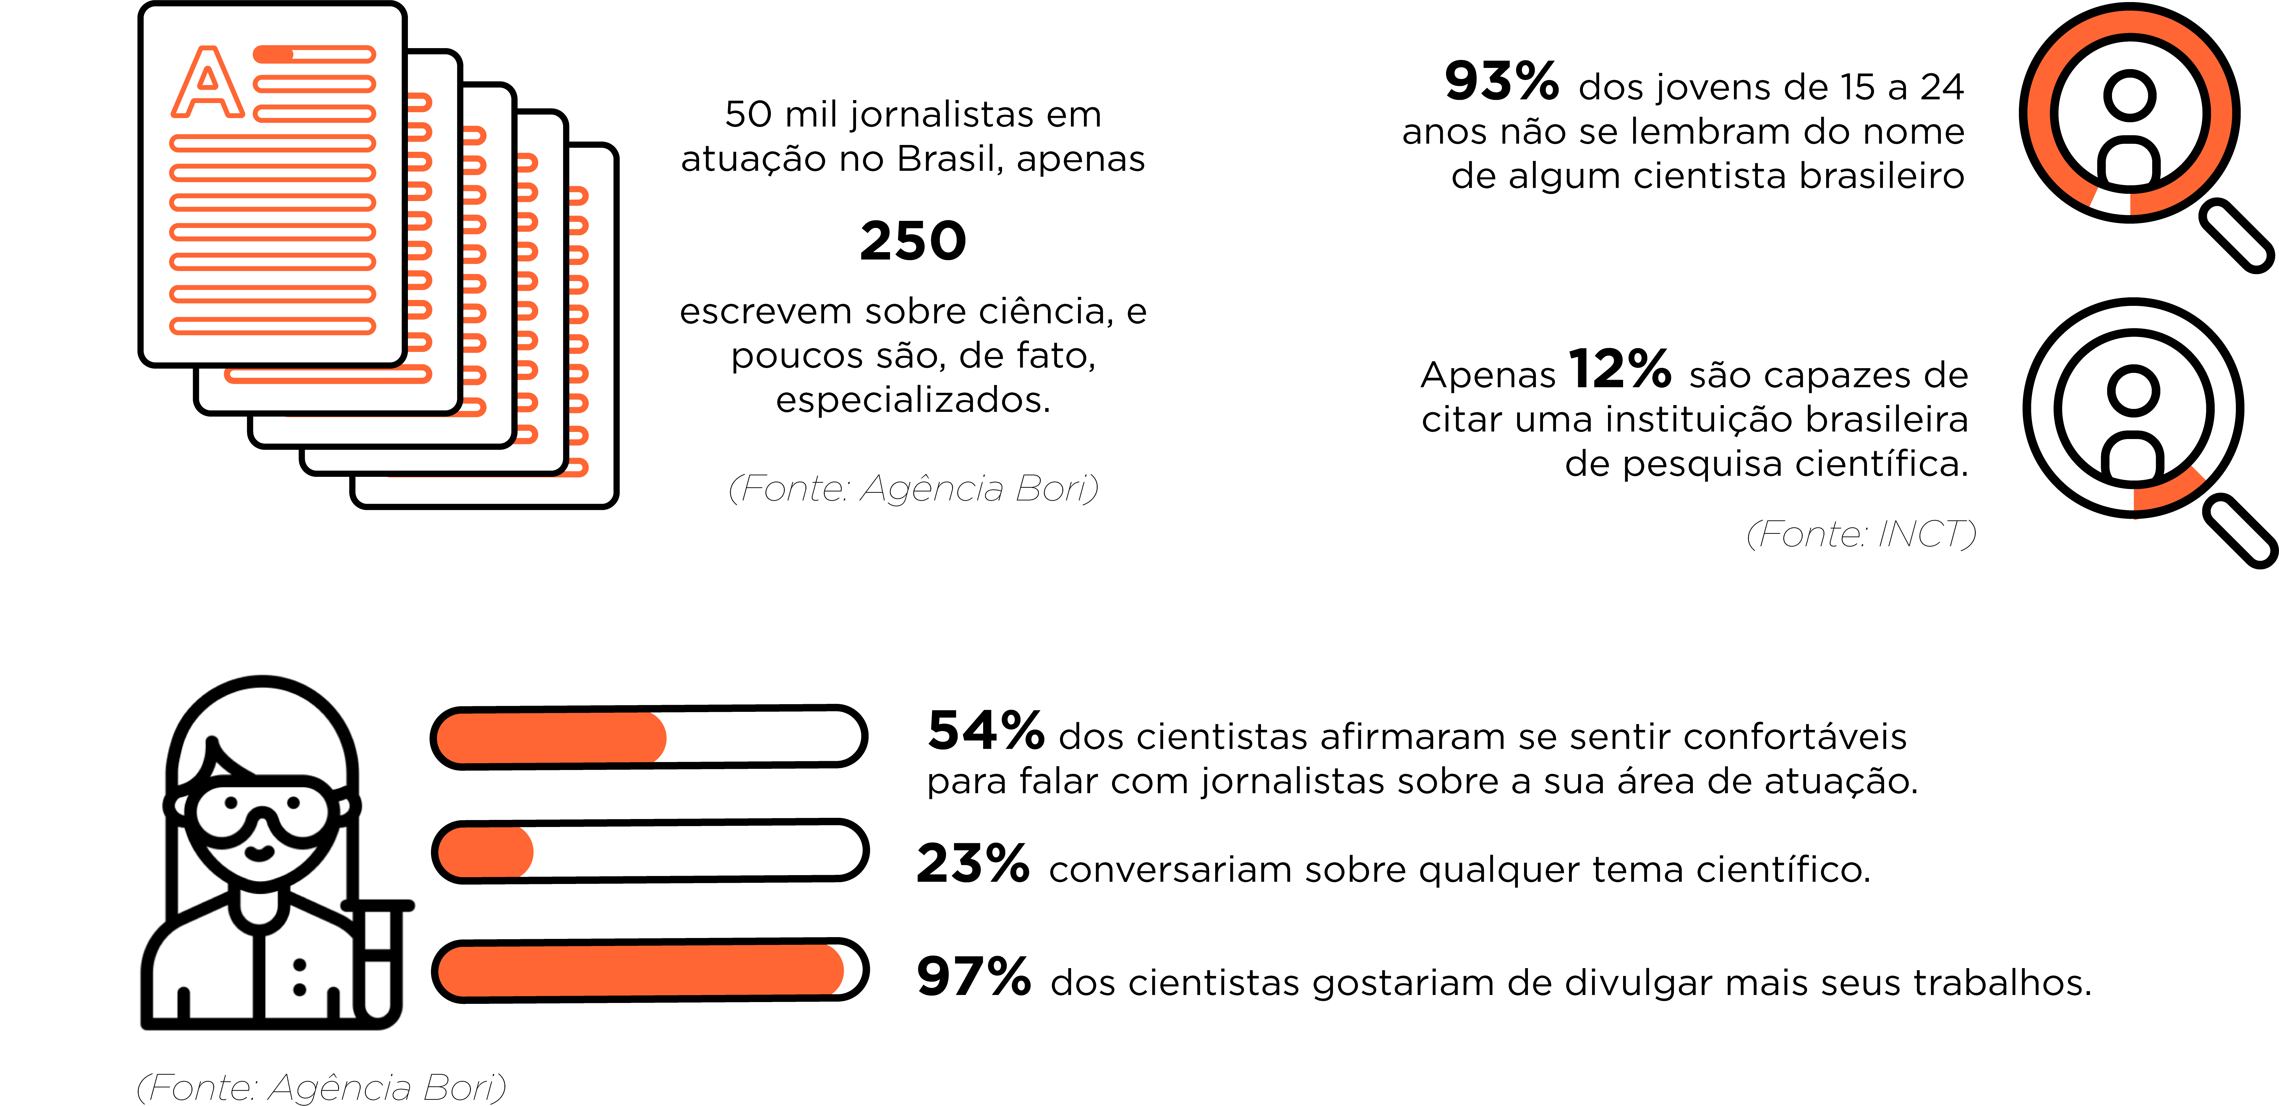
.

Slide 4
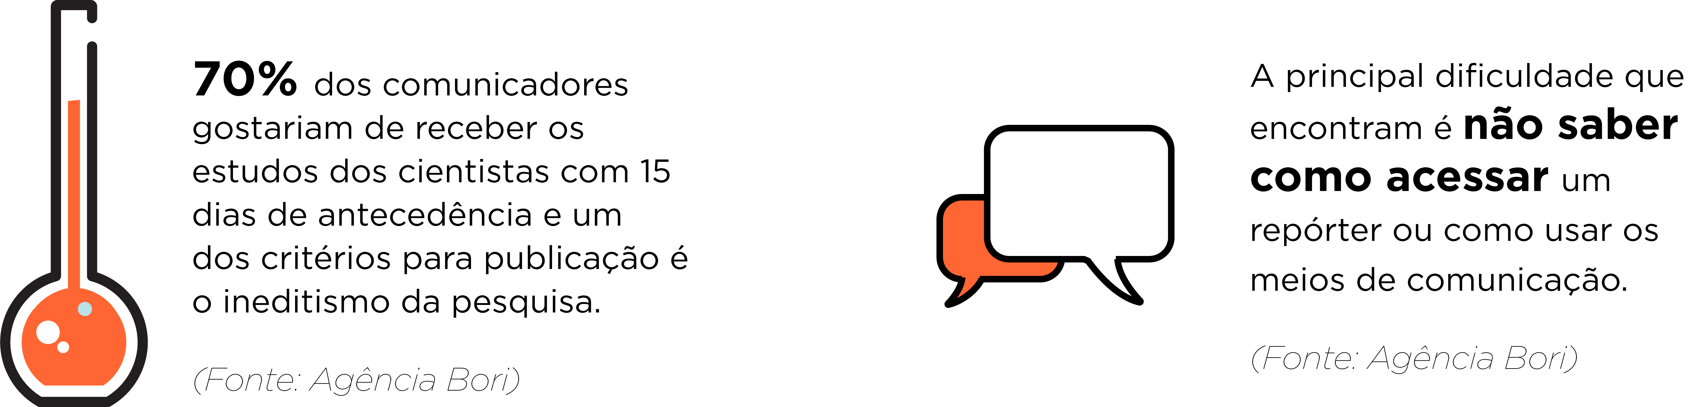

Slide 5
Alguns termos
Fonte
Pauta
Lead
Release
Furo
Espelho
20

Slide 6
Rotinas produtivas jornalísticas
Checagem das informações
Fontes e personagens
Contextualização
Deadline normalmente curto
Edição após entrevista
Não é possível revisar material
20

Slide 7
O que é notícia?
Alguns critérios de noticiabilidade:
- Novidade e atualidade.
- Proximidade cultural ou geográfica.
- Inusitado e curiosidade.
- Interesse.
- Relevância e impacto.
21

Slide 8
Relevância
“Este valor-notícia responde à preocupação de informar o público dos acontecimentos que são importantes porque têm um impacto sobre a vida das pessoas. Este valor-notícia determina que a noticiabilidade tem a ver com a capacidade do acontecimento incidir ou ter impacto sobre as pessoas, sobre o país, sobre a nação.” (TRAQUINA, 2005)
22

Slide 9
Relacionamento com imprensa
Disponibilidade
Possíveis perguntas
Clareza e objetividade
Evitar termos técnicos
Esclarecer dúvidas
Principais descobertas da pesquisa
Impacto social do estudo
23

Slide 10
Release
Empacotamento de material para imprensa
Envios estratégicos
Especificidades de cada meio
Recursos: imagens, ilustrações, infográficos etc.
24

Slide 11
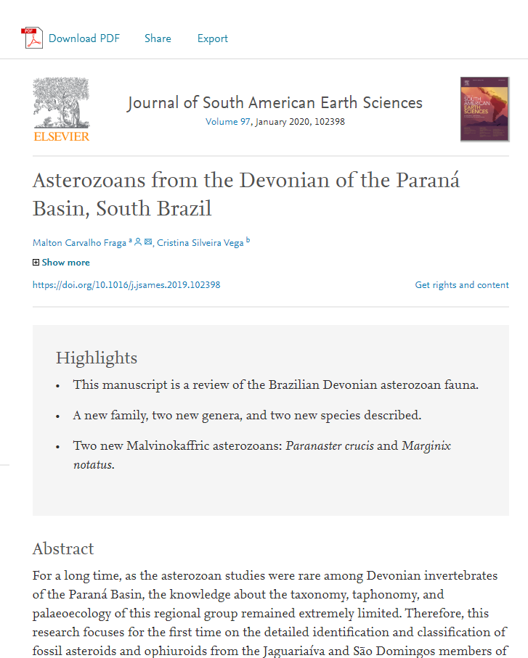
25

Slide 12
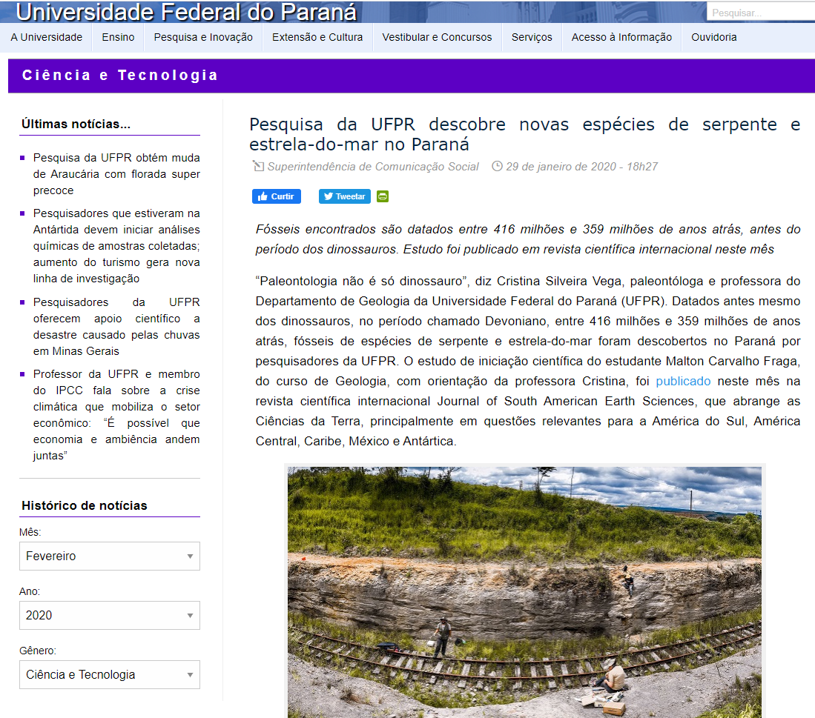
26

Slide 13
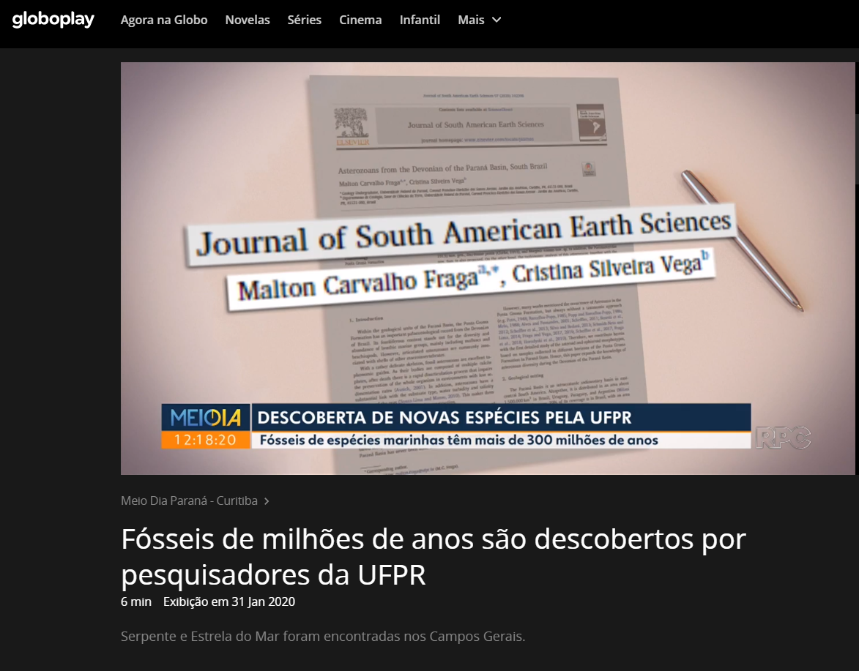
27

Slide 14
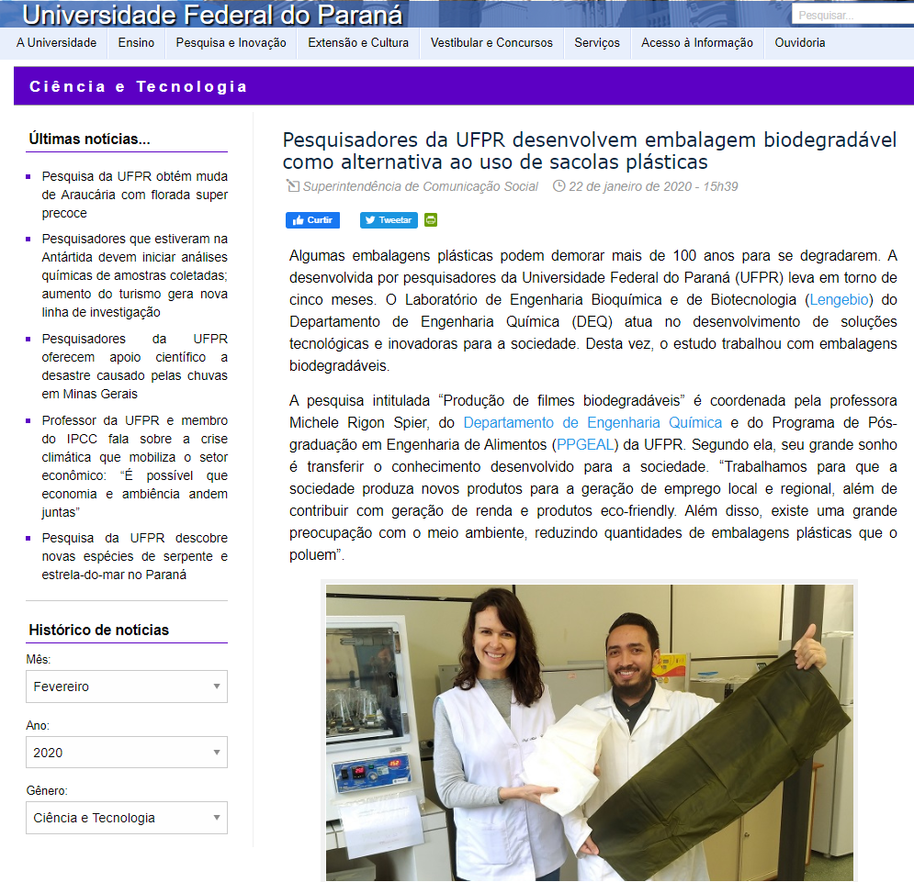
28

Slide 15
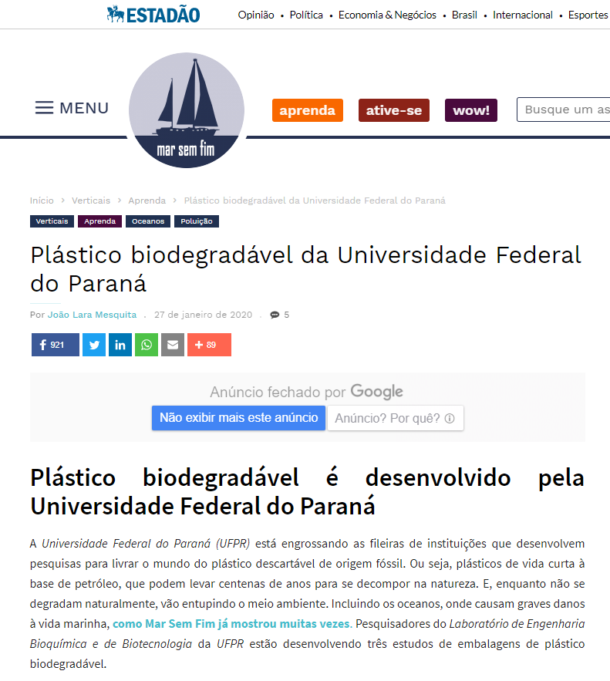
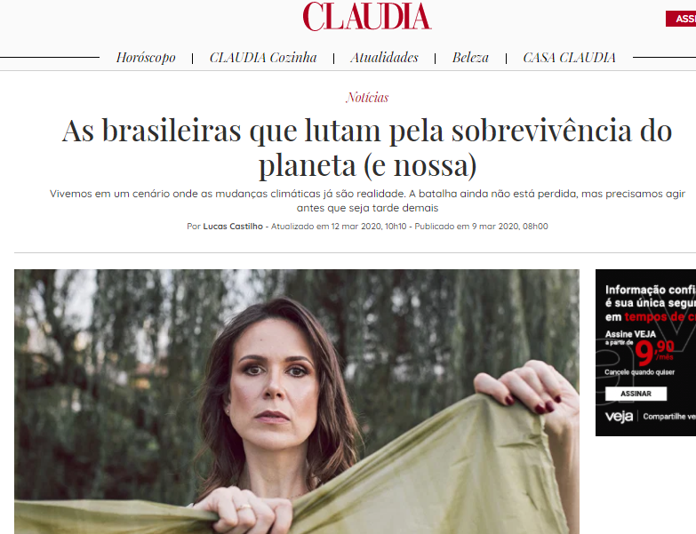
29

Slide 16
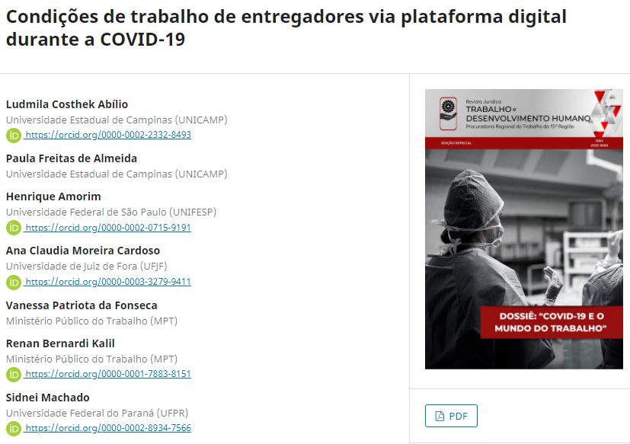
30

Slide 17
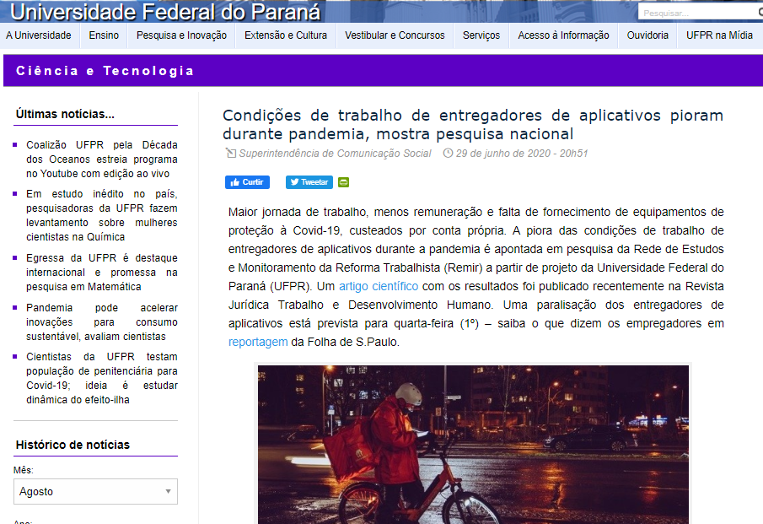
31

Slide 18
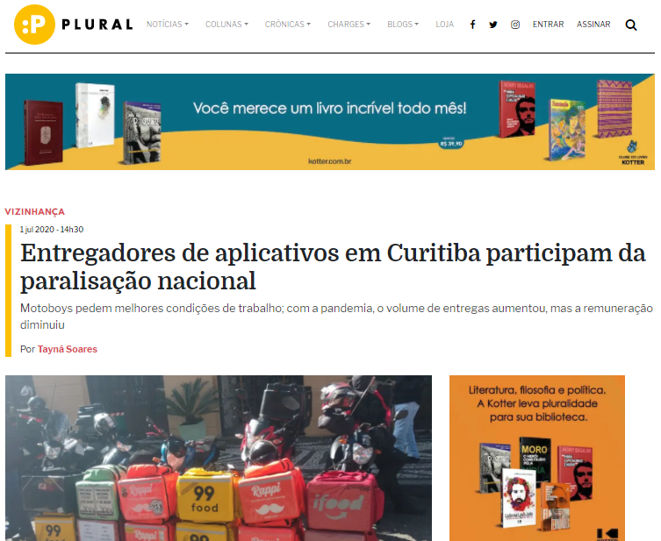
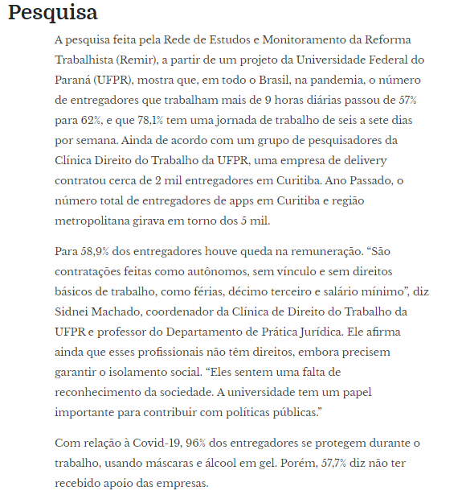
32

Slide 19
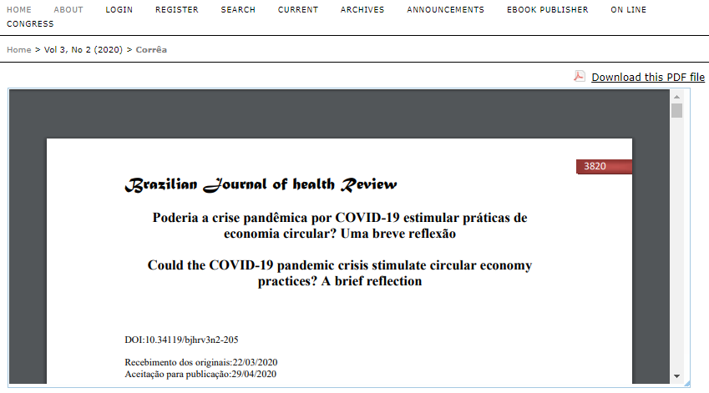
33

Slide 20
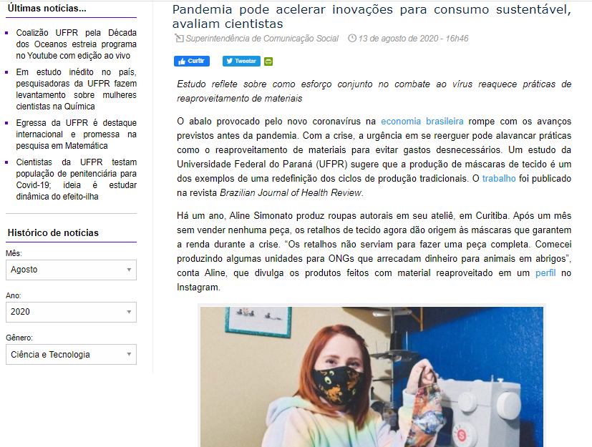
34

Slide 21
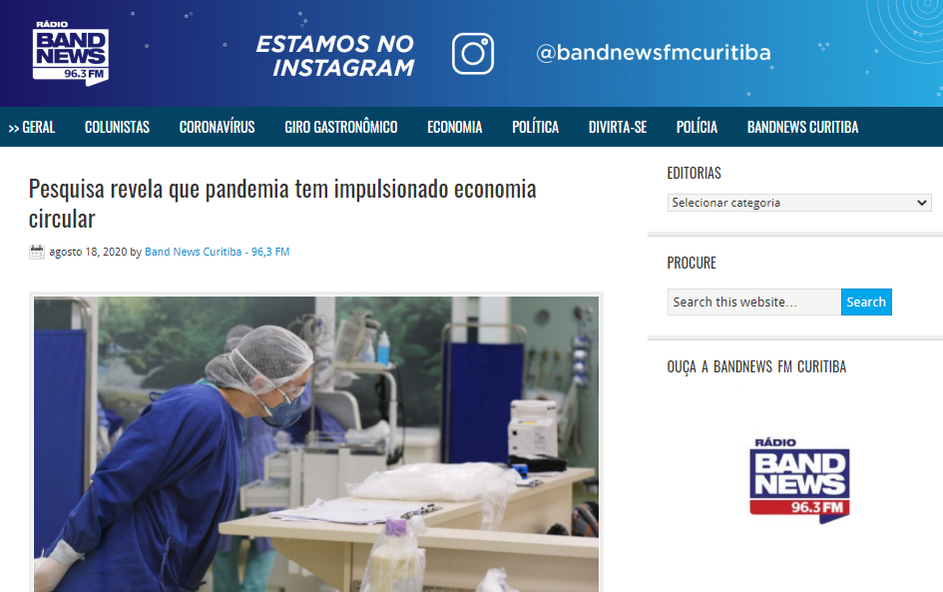
35

Slide 22
Como você falaria da sua pesquisa para alguém de fora da universidade?
O quê?
Quem?
Onde?
Quando?
Como?
Por quê?
36

Slide 23

Agência Escola UFPR
Missão: Divulgar a produção científica e extensionista da Universidade Federal do Paraná para a sociedade por meio da Comunicação Pública.
Visão: Ser referência em comunicação pública, com foco na divulgação científica, extensionista entre as universidades federais brasileiras.
Parceria entre o Setor de Artes, Comunicação e Design (Sacod) e a Superintendência de Comunicação e Marketing (Sucom).
Equipe: bolsistas de graduação, pós-graduação, docentes e profissionais CLTs.
EIXOS: formação, experimentação e inovação tecnológica.
15

Slide 24






PRODUTOS | AÇÕES | PROGRAMAS
17

Slide 25



PARCERIA COM A UFPR TV
18

Slide 26
Contato
agenciacomunicacaoufpr@gmail.com
jornalismo.ae@ufpr.br
chirlei.kohls@ufpr.br
chirleidiana@gmail.com
37

Slide 27


